Slide 1

演讲篇
初次演讲准备

Slide 2
1 一切演讲都是不完美的

Slide 3
2 做好万全准备
2.1 仔细打磨演讲稿
2.2 演练到自己满意的程度

Slide 4
2 做好万全准备
2.1 仔细打磨演讲稿
2.1.1 写大纲和逐字稿，两者都要准备
2.1.2 梳理故事，尤其是长故事要经过反复推敲修改
2.2.3 打磨开场白，不要安排过于复杂的互动
2.2.4 尽可能做观众调查，规避禁忌词汇

Slide 5
2 做好万全准备
2.2 演练到自己满意的水平
2.2.1 脱离PPT，看着大纲进行演练（逐字稿要准备，但不要背）
2.2.2 对着镜子演练，看着自己的眼睛，声音大一些，克服羞耻感
2.2.3 开场白必须一字不差地背下来
2.2.4 如果内容很多或者自己实在记不住，早点去淘宝买个趁手的手卡

Slide 6
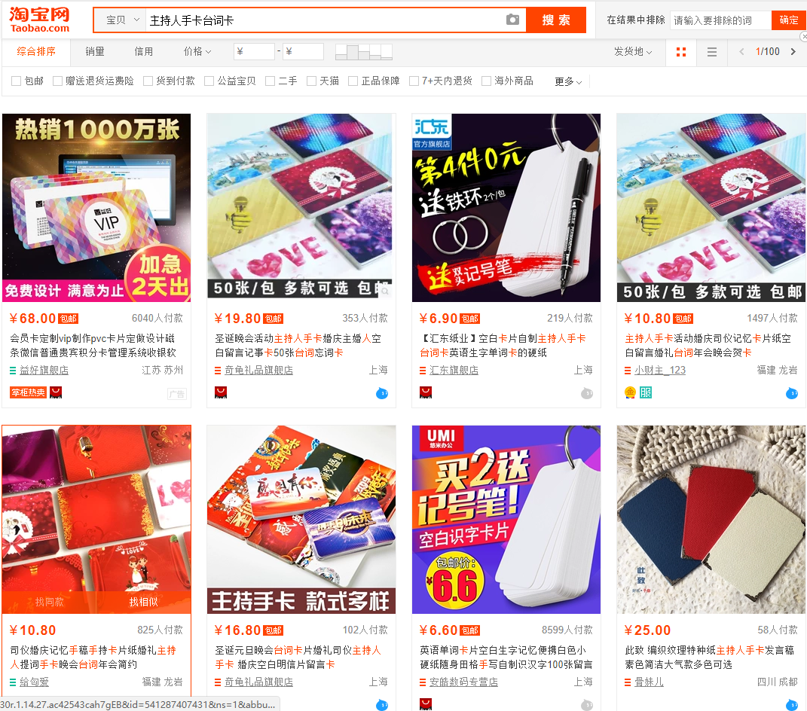
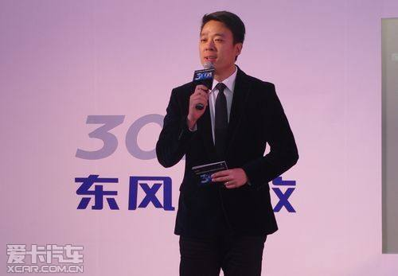
搜索关键字如图，
建议购买深色无图案的

Slide 7
初次演讲合格水平：
1 不严重卡壳、忘词能接下去，顺利地讲完所有内容
2 重要论点和论据没有遗漏

Slide 8
3 克服紧张情绪
3.1 上台前心理暗示
3.2 如果你真的很缺乏演讲经验，就将逐字稿背熟
3.3 台下如果有观众是认真状或者微笑脸，可以多看看他们
3.4 腰杆挺直，声音高八度
3.5 背会三句死都不会忘的开场白

Slide 9
4 处理车祸现场
3.1 忘词：过渡或者跳过
3.2 设备问题：准备无PPT演讲稿
3.3 Q&A：控制问题的数量

